Slide 1
Всероссийский конкурс семейных генеалогических исследований «Моя родословная»
«Счастливые моменты нашей семьи»
Номинация
«Наш домашний музей»
Автор: Зубарева Маша и мама Бородина Н.А.
МБДОУ «Детский сад №125»
Руководитель: Глухова Екатерина Владимировна
Дзержинск, 2023г.

Slide 2
МУЗЕЙ – это хранитель исторической памяти и традиций прошлых лет.
Музеи нужны нам. Они расширяют кругозор, делают богаче внутренний мир человека. Музеи необходимы, чтобы люди ценили, помнили и знали свою историю.
Хранить семейные реликвии это замечательная традиция, которая есть во многих семьях, в том числе и в нашей.
Эти предметы впитали в себя тепло и энергию определенных моментов жизни нашей семьи.

Slide 3
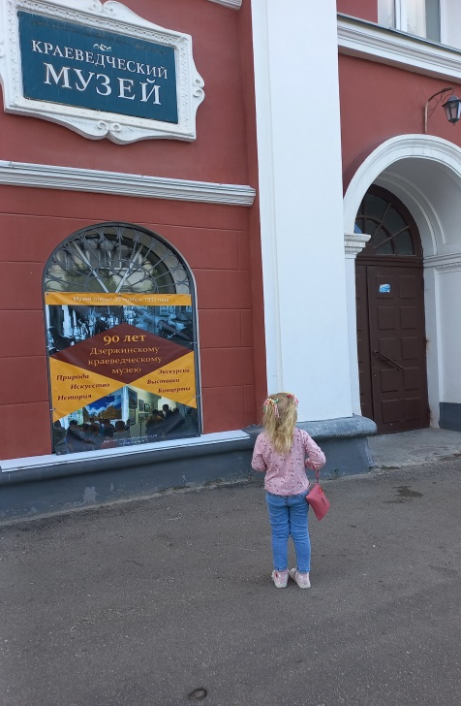
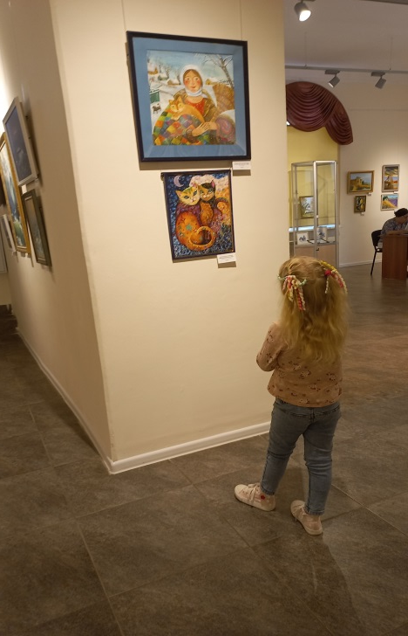
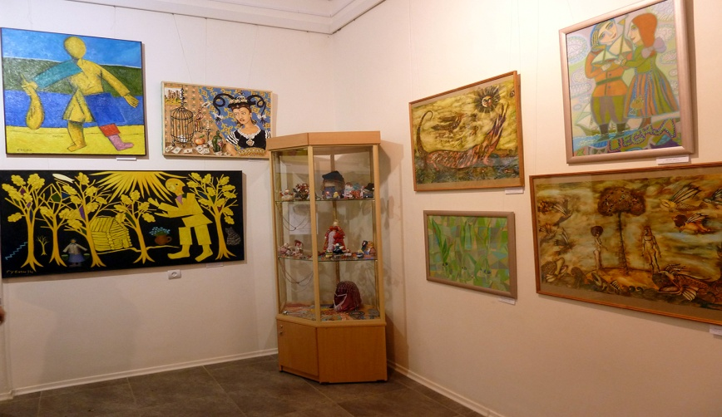
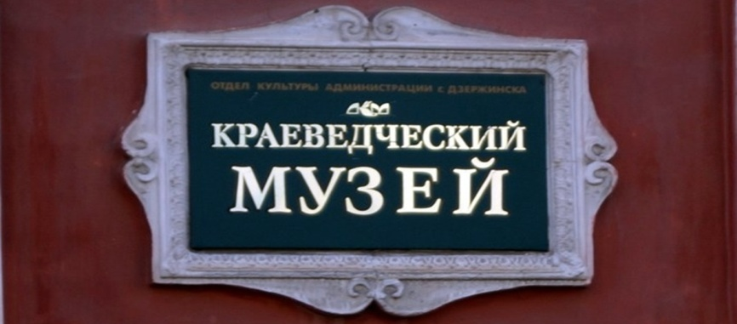
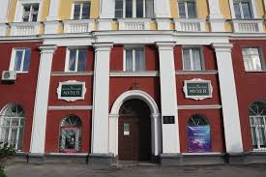
Домашний мини-музей.
Идея создания домашнего музея
пришла к нам спонтанно.
Вначале мы посетили краеведческий музей нашего города.

Slide 4
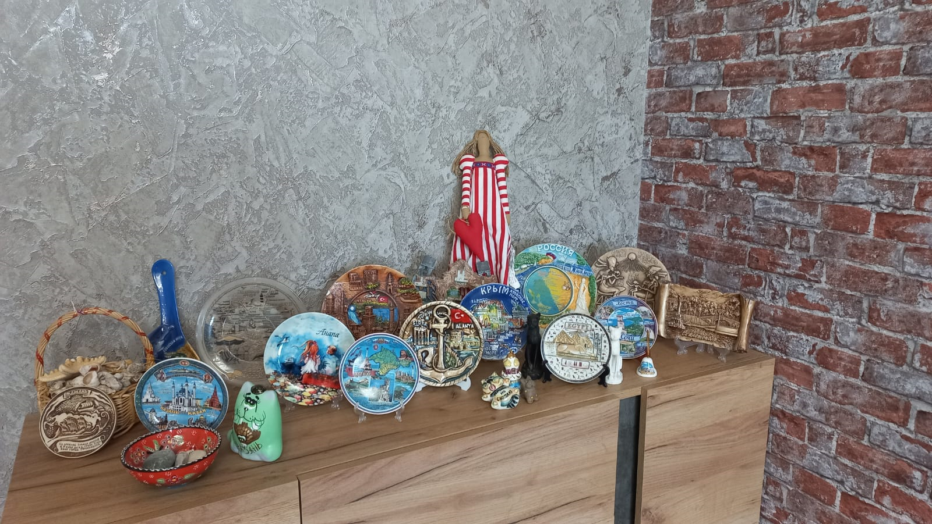
Наш домашний МУЗЕЙ.
Наш домашний мини музей мы открыли под эгидой «Солнечные воспоминания для теплых вечеров»
Основу коллекции экспонатов составляют тарелки, привезенные из разных уголков нашей Родины, а также и из других стран и континентов. Коллекцию дополняют милые «безделушки», которые позволят мысленно вернуться во времена и памятные места нашего отдыха.

Slide 5
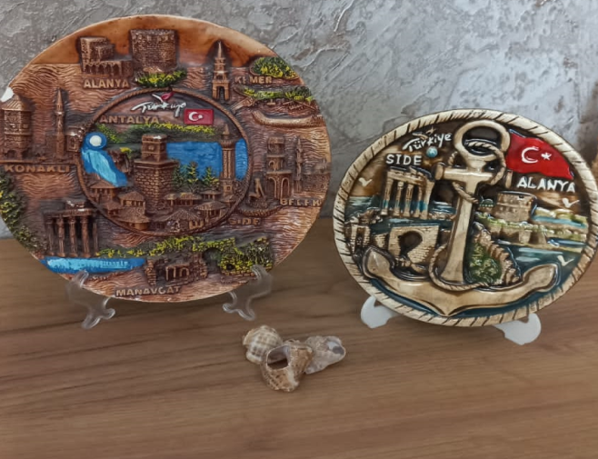
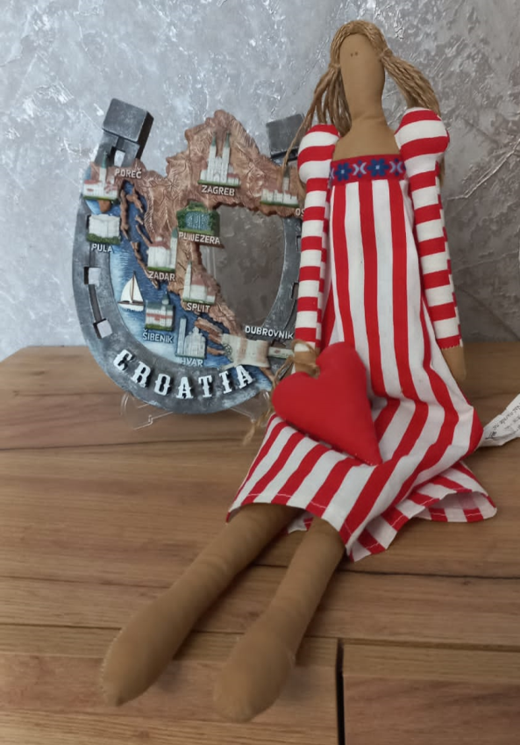
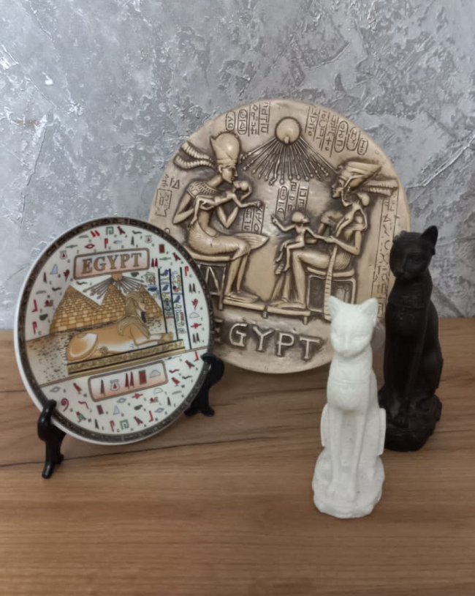
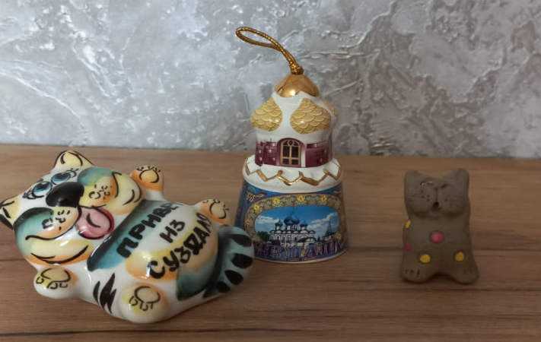
Наш домашний МУЗЕЙ.
Экспонаты нашего мини музея позволяют не только окунуться в теплые воспоминания об отдыхе, но и подталкивают к изучению новой информации о культуре, жизни, природе и быте жителей и страны, откуда был привезен каждый экспонат.
Каждая тарелка в нашем мини музеи памятна и дорога, а для нашей семьи- так просто бесценна- вед это наша история, наша память.

Slide 6
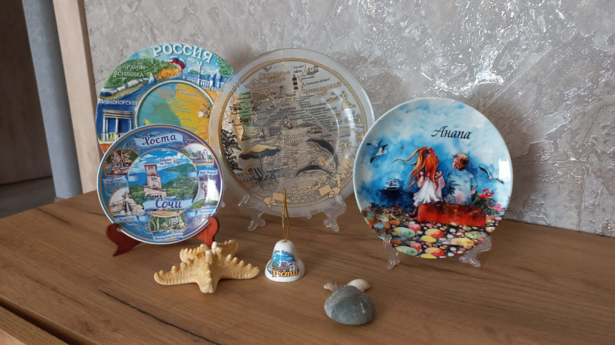
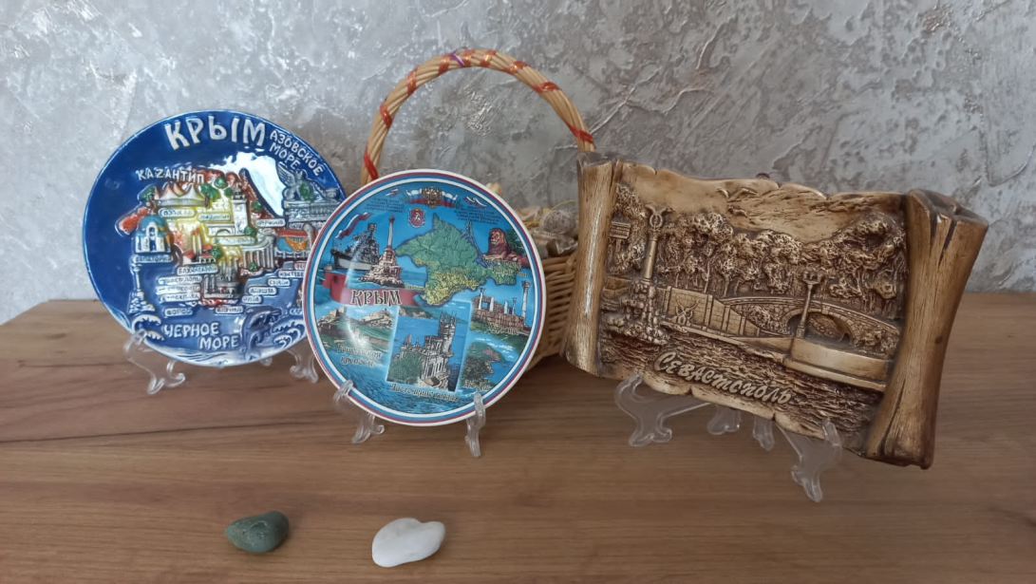
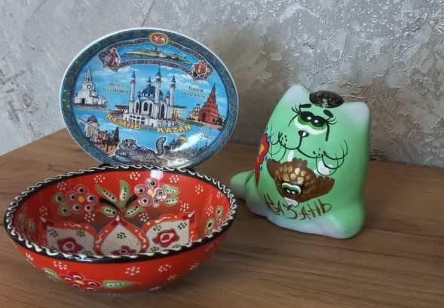
Наш домашний МУЗЕЙ.
Мы гордимся своей коллекцией, храним ее бережно.
Ведь сохраняя и уважая традиции можно смело смотреть в будущее.Наш домашний мини-Музей всегда открыт для посещений. У него нет четкого времени работы, мы всегда рады гостям! А наша семья надеется на дальнейшее пополнение нашего домашнего мини-МУЗЕЯ.

